Slide 2
Atomenergi: Vejen ud af klimakrisen?
Danmark er ikke så grøn, som vi tror
Atomkraft er en effektiv og hurtig klimaløsning
Areal, materialeforbrug og affald
Sikkerhed
Økonomiske betragtninger
Afsluttende bemærkninger

Slide 3
1. Danmark er ikke så grøn, som vi tror

Slide 4
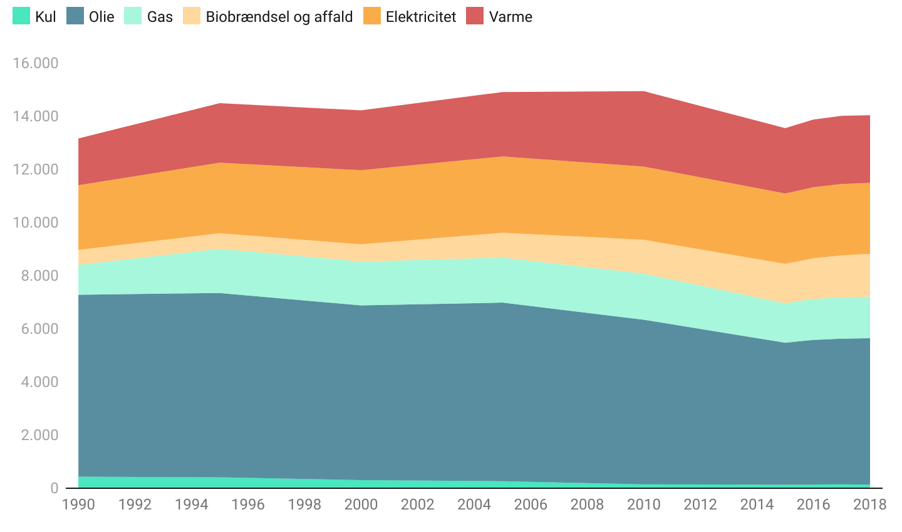
Forskellen på energi og elektricitet
Danmark får omkring 50 % af sin el fra vind
Men elektricitet udgør 19 % af vores samlede energiforbrug
19%
Notes:
IEA – Denmark vælg: Total Final Consumption
https://www.iea.org/data-and-statistics?country=DENMARK&fuel=Energy%20consumption&indicator=TFCbySource

Slide 5
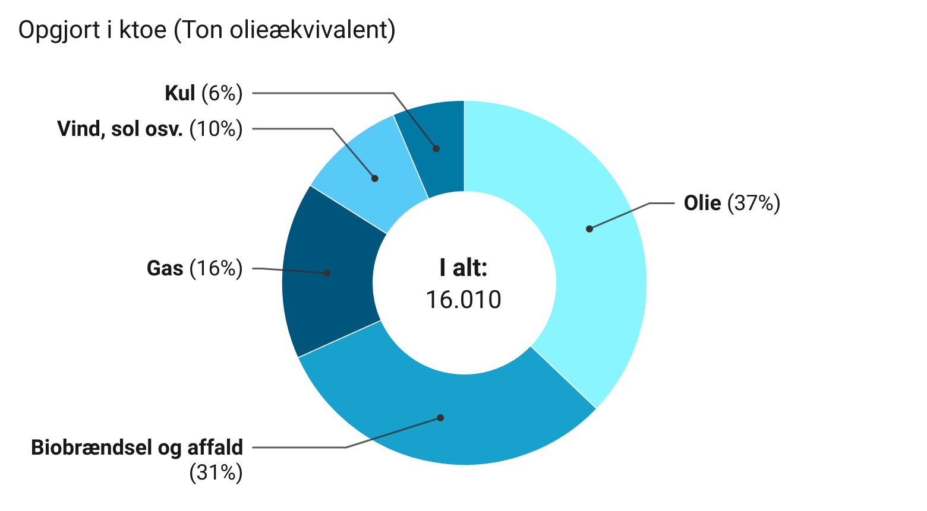
Danmarks samlede energiforbrug i 2019
I Danmark er vi jo nået langt med vind?
Nej, det meste af Danmarks vedvarende energi kommer fra biomasse.
Biomasse er mange ting, men primært træer, der fældes og brændes – CO2, giftige partikler & flyveaske
Vi får 9 til 10 % fra vind og sol
Notes:
IEA – Denmark vælg: Total Energy Supply (=det tekniske ord for samlet energiforbrug) https://www.iea.org/data-and-statistics?country=DENMARK&fuel=Energy%20supply&indicator=TPESbySource

Slide 6
Hvad så med biomassen?

Slide 7
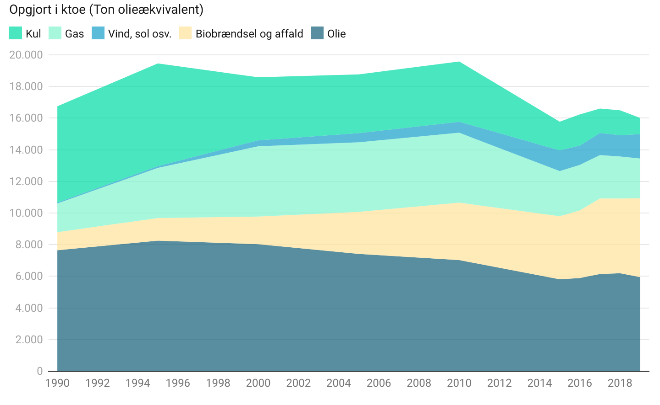
Danmarks samlede energiforbrug fra 1990-2019
Andelen af REN energi er steget syv procentpoint siden 2009, hvor andelen var tre procent.
Således vokser andelen desværre kun med 0,7 procentpoint per år. I nuværende tempo vil det derfor tage 129 år at nå 100 % ren energi.
3%
10%
Notes:
IEA – Denmark vælg: Total Energy Supply (=det tekniske ord for samlet energiforbrug) https://www.iea.org/data-and-statistics?country=DENMARK&fuel=Energy%20supply&indicator=TPESbySource

Slide 8
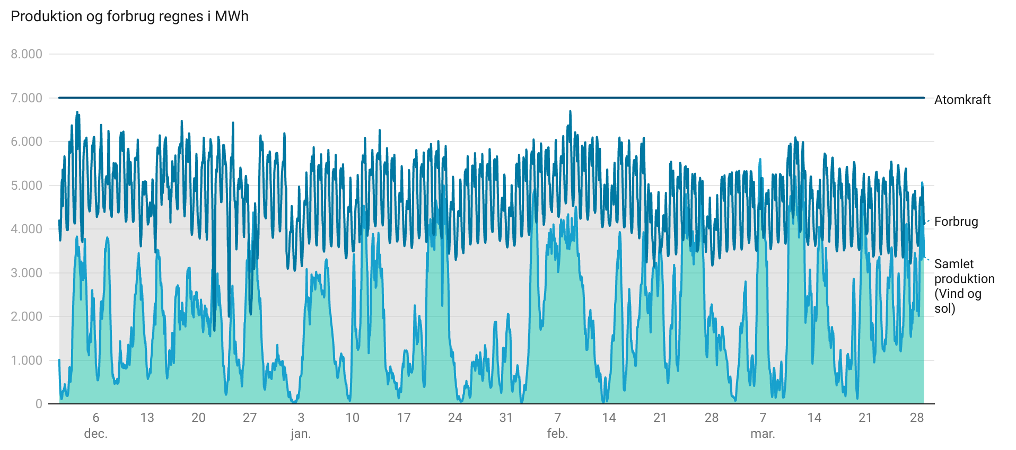
Klimakamp som vinden blæser (Primo 2021)
Danmark får omkring 50 % af sin elektricitet fra vind.
Når vinden ikke blæser og solen ikke skinner, hvad gør vi så?
Vind og sol er fluktuerende energikilder.
Vejret bestemmer produktionen, hvorfor vi aldrig kan få 100% fra vind og sol.
Moderne samfund har brug for energi 24/7 - gabet fyldes af fossiler og træpiller
Notes:
Tal er udregnet ved at hente tal fra energinets dataservice (https://www.energidataservice.dk/tso-electricity/electricitybalance), og derefter se på, hvor meget elektricitet vindmøllerne producere sammenlignet med vores forbrug over en tidsperiode.

Slide 9
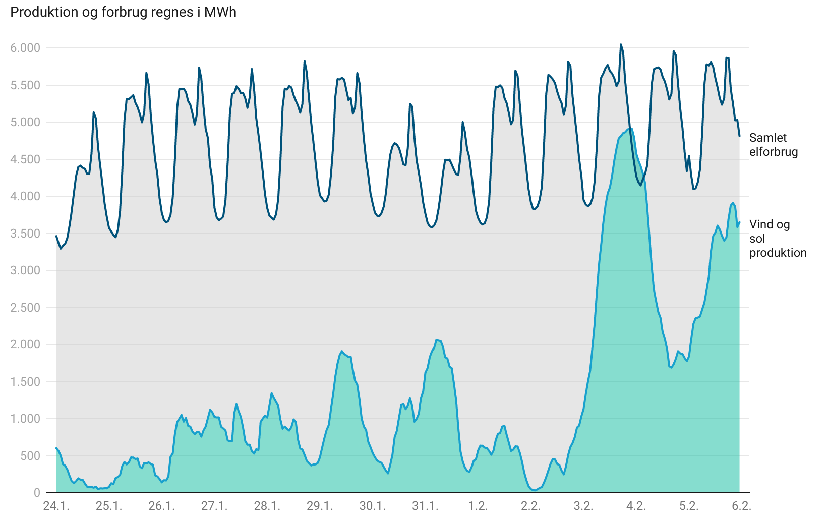
Klimakamp som vinden blæser (Jan / feb 2021)
Danmark får omkring 50 % af sin elektricitet fra vind.
Når vinden ikke blæser og solen ikke skinner, hvad gør vi så?
Vind og sol er fluktuerende energikilder.
Vejret bestemmer produktionen, hvorfor vi aldrig kan få 100% fra vind og sol.
Moderne samfund har brug for energi 24/7 - gabet fyldes af fossiler og træpiller
Notes:
Tal er udregnet ved at hente tal fra energinets dataservice (https://www.energidataservice.dk/tso-electricity/electricitybalance), og derefter se på, hvor meget elektricitet vindmøllerne producere sammenlignet med vores forbrug over en tidsperiode.

Slide 10
Vindtørke (Jan / feb 2021)
Notes:
Tal er udregnet ved at hente tal fra energinets dataservice (https://www.energidataservice.dk/tso-electricity/electricitybalance), og derefter se på, hvor meget elektricitet vindmøllerne producere sammenlignet med vores forbrug over en tidsperiode.

Slide 11
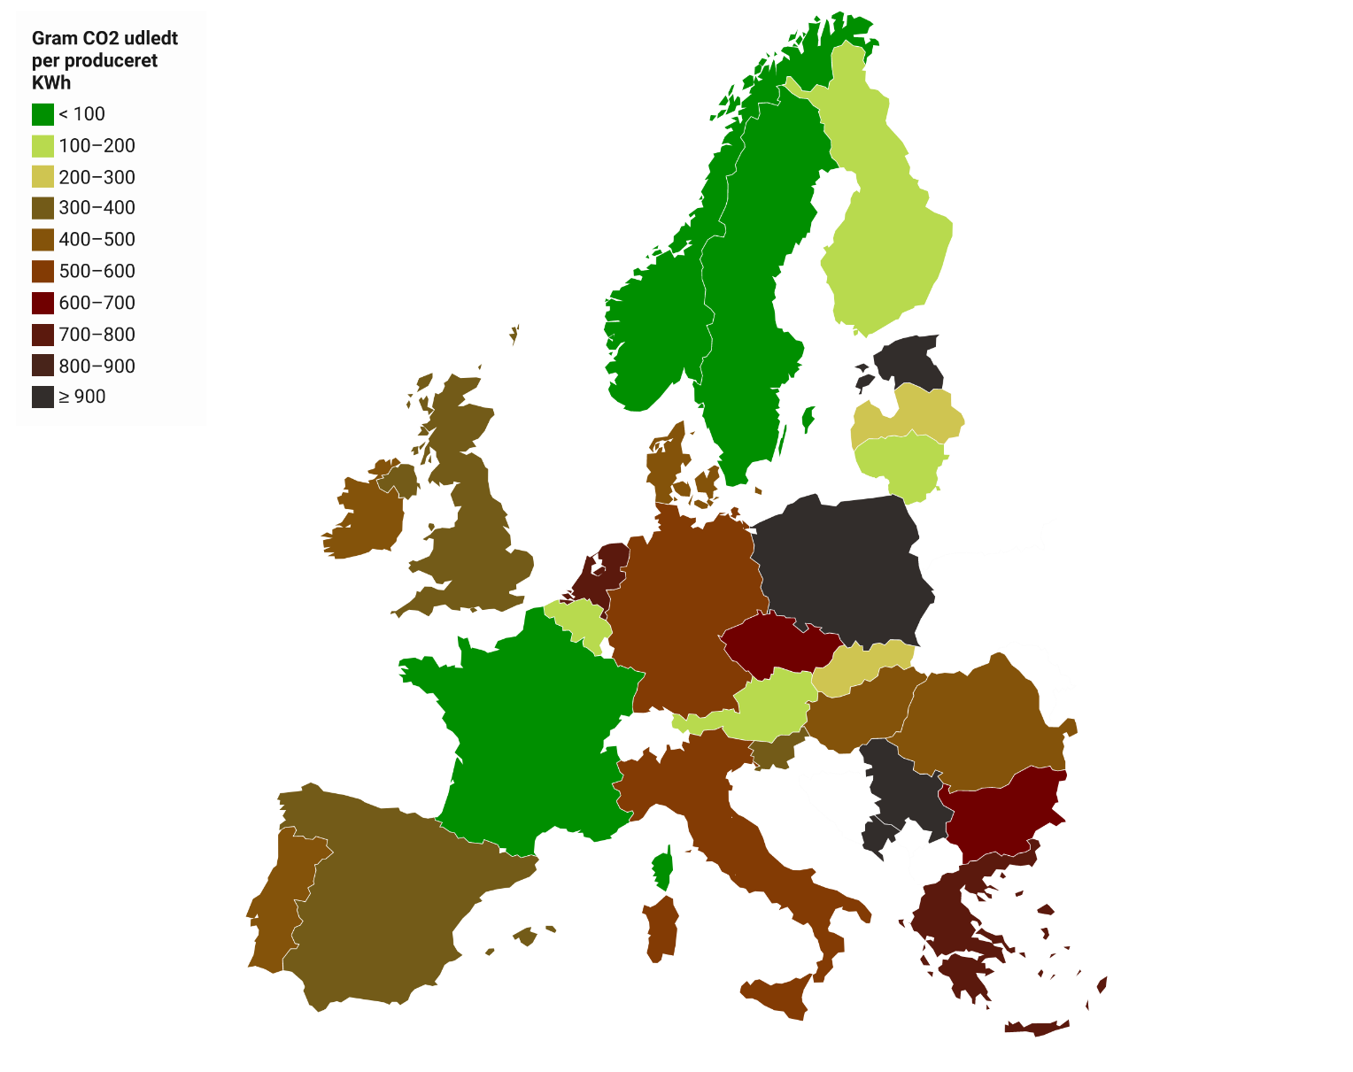
Klimabelastning fra Europæiske landes elproduktion i 2018
Danskproduceret strøm udleder seks gange så meget CO₂ som fransk elektricitet efter 30 års dansk udbygning af vind.
Danmark udleder 442 gram CO₂/kWh
Frankrig udleder 78 gram CO₂ /kWh
Inklusiv biomasse er CO₂ -tallet for Danmark 490 gram CO₂ /kWh. Det gør os sammenlignelige med Qatar
442 g
Co₂/kWh
78 g Co₂/kWh
Notes:
https://www.sciencedirect.com/science/article/pii/S2211467X19300549?via%3Dihub

Slide 12
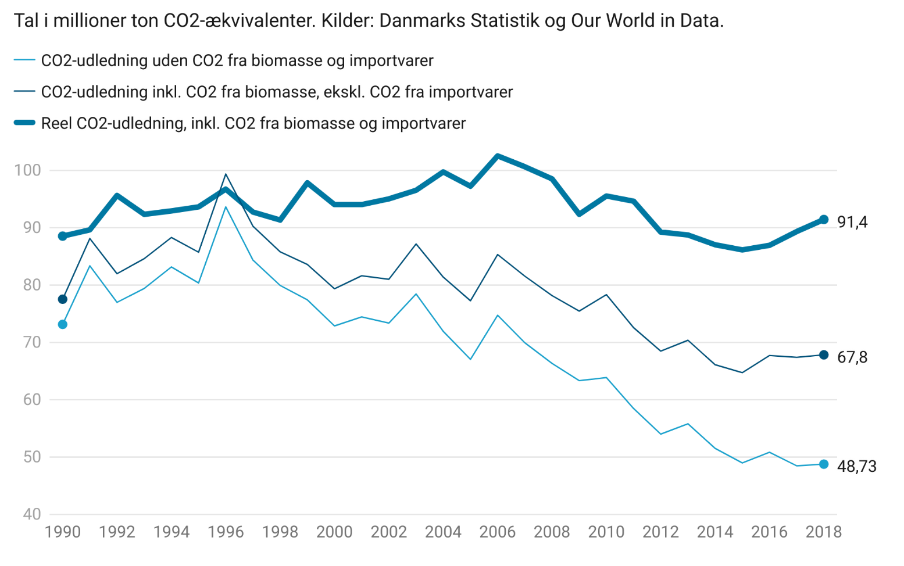
CO2-regnskabet er hokus-pokus matematik
Vi har erstattet kul med træ og outsourcet CO2-tung industri
Træ regnes som CO2-neutralt i vores regnskab, men udleder CO2
CO2-aftrykket af varer produceret i udlandet og forbrugt i Danmark tælles ikke med i vores regnskab
Klimaet forbedres ikke ved, at vi får alle varer fra Kina og al energi fra afbrænding af russisk og polsk træ
Det reelle CO2-aftryk skal inkludere biomasse og import – Hvordan ser det så ud?
Vores CO2-udledning er steget med 3% siden 1990
Notes:
Reel CO2 udledning. Tallet er udregnet ved at tage det officielle CO2-regnskab uden biomasse og international transport fra Danmarks Statistik, og gange det importfaktoren fra Our World in Data (Baseret på Global Carbon Project 2018). Herefter er CO2-udledningen fra biomassen lagt til. I DST Statbank er valgt indikatoren “DRIVHUS” på link.
https://www.statistikbanken.dk/DRIVHUS
https://ourworldindata.org/grapher/share-co2-embedded-in-trade?tab=chart&country=USA~CHN~IND~DEU~SWE~BRA~AUS~DNK

Slide 13
Vi vildleder os selv og verden
Danmark ‘brander’ sig selv som en klimaleder
Udlandet tror, at de kan blive klimavenlige ved at gøre som DK
Dermed tror udlandet, at de udelukkende skal fokusere på vind, sol og biomasse, fordi DK gør det
Vindeventyret er et klimaeksperiment
Indtil videre har vores strategi ikke skabt store reelle reduktioner
Vi har bare flyttet vores udledninger over i andres regnskaber
Måske virker det i fremtiden – men er ”måske” godt nok?

Slide 14
2. Atomkraft er en effektiv og hurtig klimaløsning

Slide 15
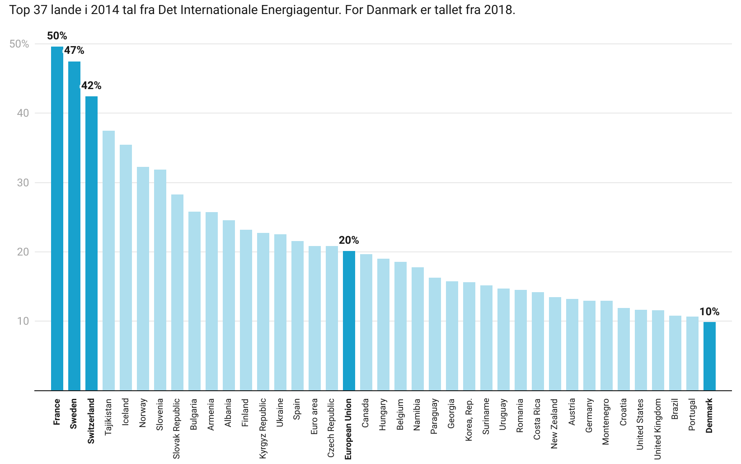
Andel af CO2-fri energi
Hvis man vil danne sig et overblik over, hvad der virker, skal man:
Kigge på, hvilke lande, der er nået længst med at omstille til ren energi
Kigge på, hvad disse lande har gjort, og om de har noget tilfælles
Notes:
https://data.worldbank.org/indicator/EG.USE.COMM.CL.ZS?contextual=default&end=2014&fbclid=IwAR2VofpPZqwPh6m-yzNOeGwbTJ9FK0EEB-LVqSc2CUZ2ORC7zIKAERqdEaA&locations=FR-SE-IS-TJ-NO-SI-SK-BG-AM-AL-FI-KG-UA-ES-CZ-CA-HU-BE-NA-PY-GE-KR-SR-UY-RO-CR-NZ-AT-DE-ME-HR-US-GB-BR-PT-DK-EU&most_recent_value_desc=true&start=2014&type=points&view=bar

Slide 16
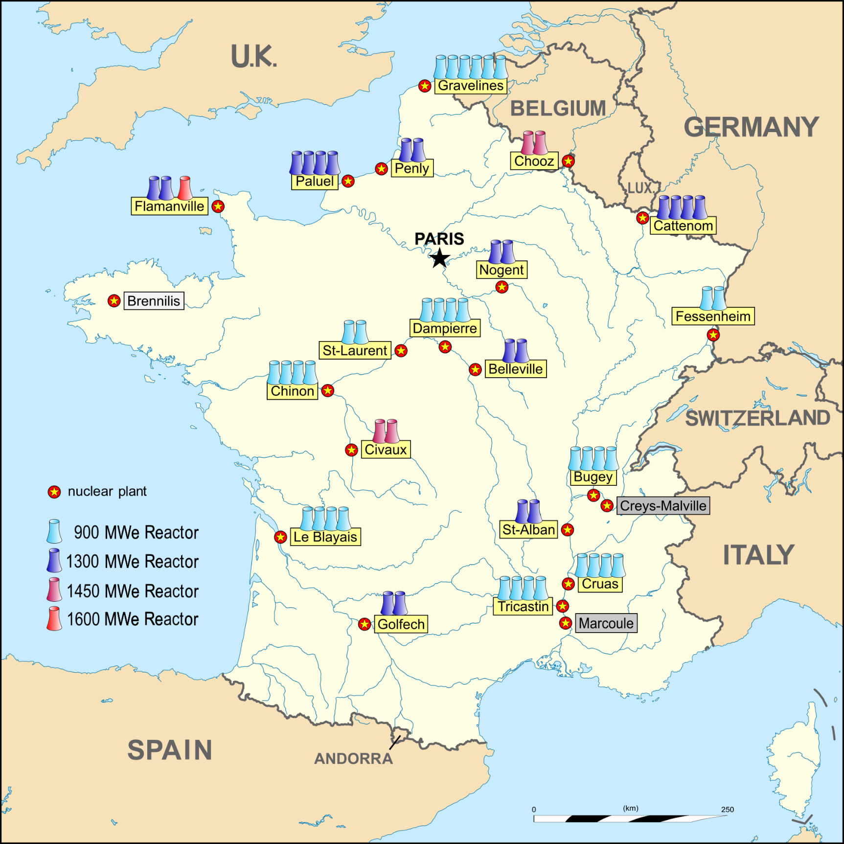
Fokus på Frankrig
Som reaktion på oliekrisen valgte Frankrig at satse massivt på atomkraft
Fra 1976 til 1986 tordnede andelen af atomkraft op:

Slide 17
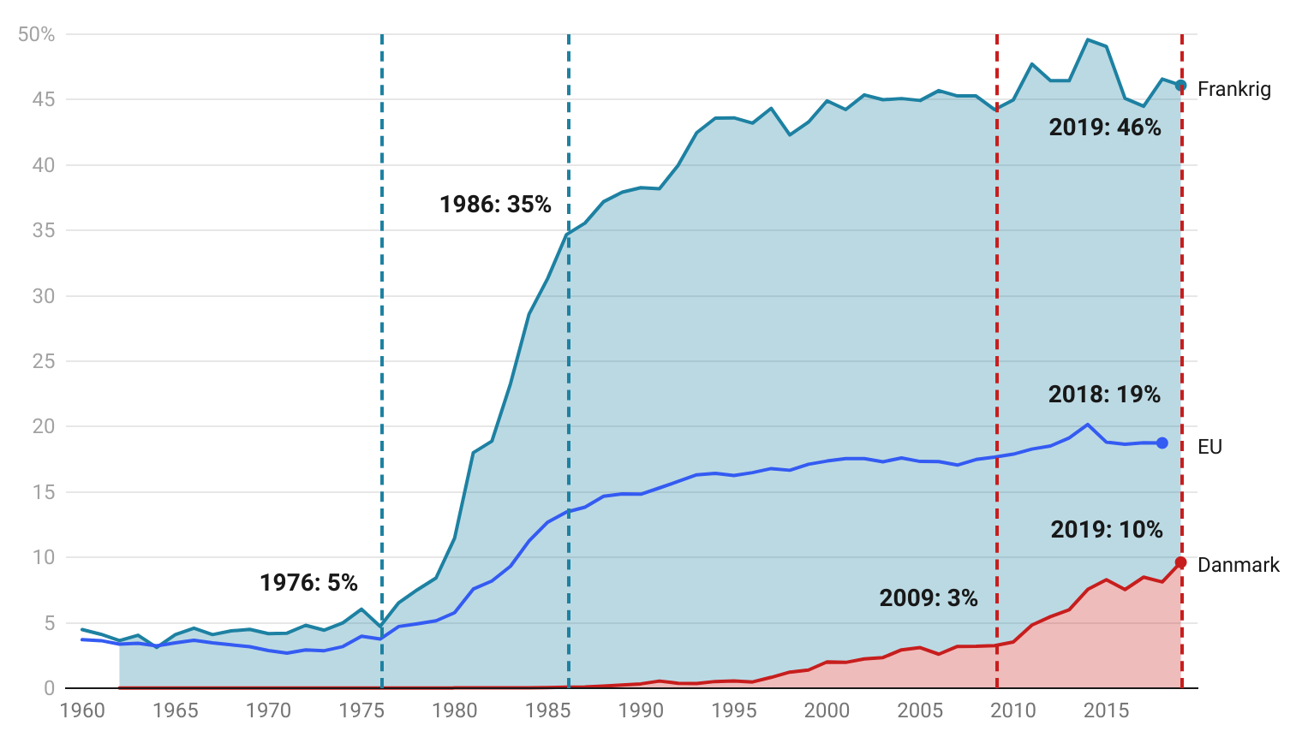
CO2-fri energis andel i det samlede energiforbrug - (DK | EU | FR)
Frankrig: 1976 til 1986
Stigning på 30 procentpoint
Atomkraft
Danmark 2009 til 2019
Stigning på 7 procentpoint
Vind og sol
Notes:
Data kommer fra World Bank og Det Internationale Energiagentur. Da World Bank kun har data frem til 2015, benytter vi IEA fra 2015-2019.
https://www.iea.org/data-and-statistics?country=FRANCE&fuel=Energy%20supply&indicator=TPESbySource
https://www.iea.org/data-and-statistics?country=DENMARK&fuel=Energy%20supply&indicator=TPESbySource https://data.worldbank.org/indicator/EG.USE.COMM.CL.ZS?locations=DK-FR

Slide 18
Danmark vs. Frankrig
Indikator | Danmark | Frankrig
Ren energiandel af samlet energiforbrug | 10 (2019) % | 46 (2019) %
Hurtigste årlige vækst i ren energiandel | Mellem 2009 og 2019: Årlig vækst på 0,7 procentpoint per år | Mellem 1976 og 1986 Årlig vækst på 3 procentpoint per år
CO2-intensitet af el-produktion | 442 gram CO2 | 78 gram CO2

Slide 19
3. Areal, materialeforbrug og affald

Slide 20
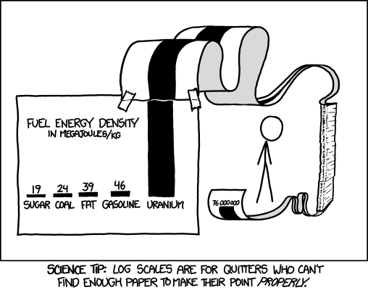

Slide 21
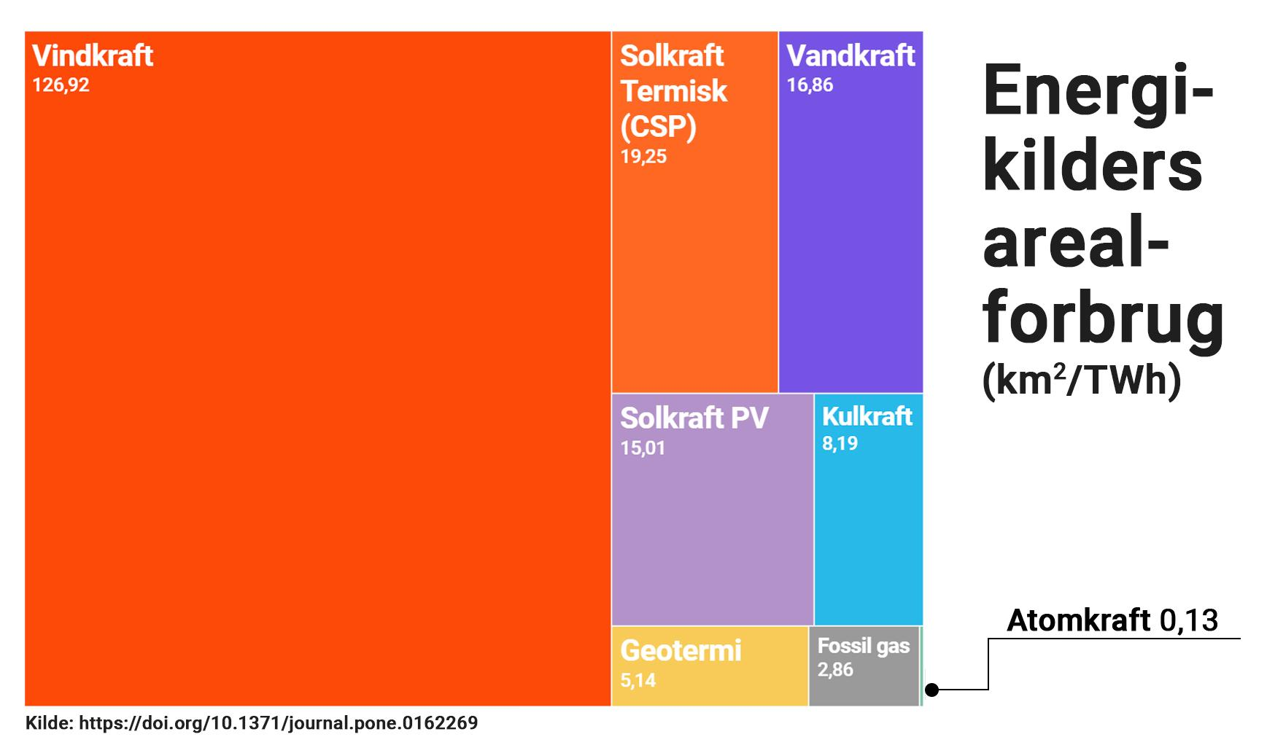
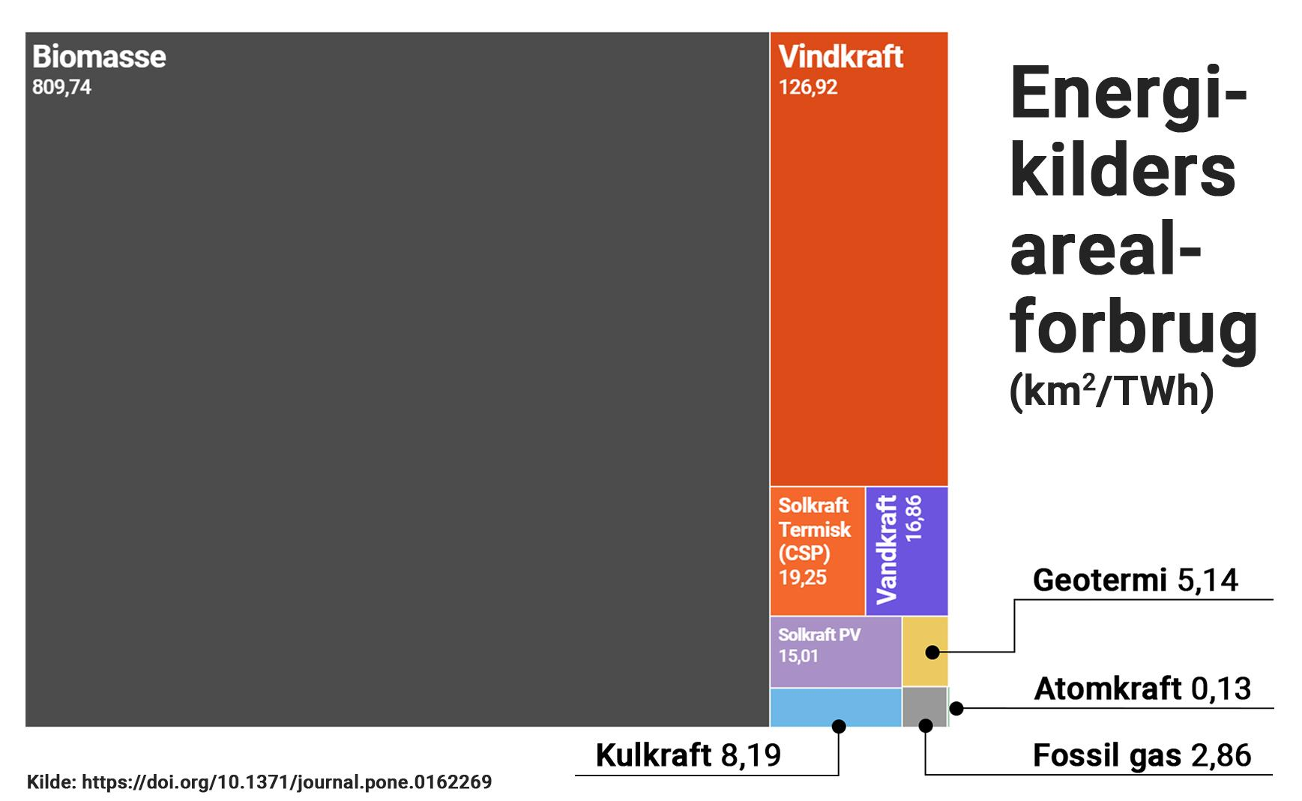
Energikilders landforbrug
Notes:
https://journals.plos.org/plosone/article?id=10.1371/journal.pone.0162269

Slide 22
Areal krævet for at dække hele DK’s energiforbrug
Med atomkraft: 25 km²
Notes:
Vi har ganget energikildernes arealforbrug pr TWh med antal TWh som DK bruger fra forrige slide.

Slide 23
Materialeforbrug for rene energikilder
Atomkraft kræver nærmest ingenting
Sol og vind kræver meget materiale, som udleder CO2 at producere
Materialeforbrug og landareal bestemmes af energitæthed
18.000
15.000
12.000
9.000
6.000
3.000
0
Beton
Stål
Cement
Glas
Andet
Kobber
ton/TWh
Sol Vandkraft Vind Geotermisk Atomkraft
Notes:
https://www.energy.gov/quadrennial-technology-review-2015 se kapitel 10 i rapporten.

Slide 24
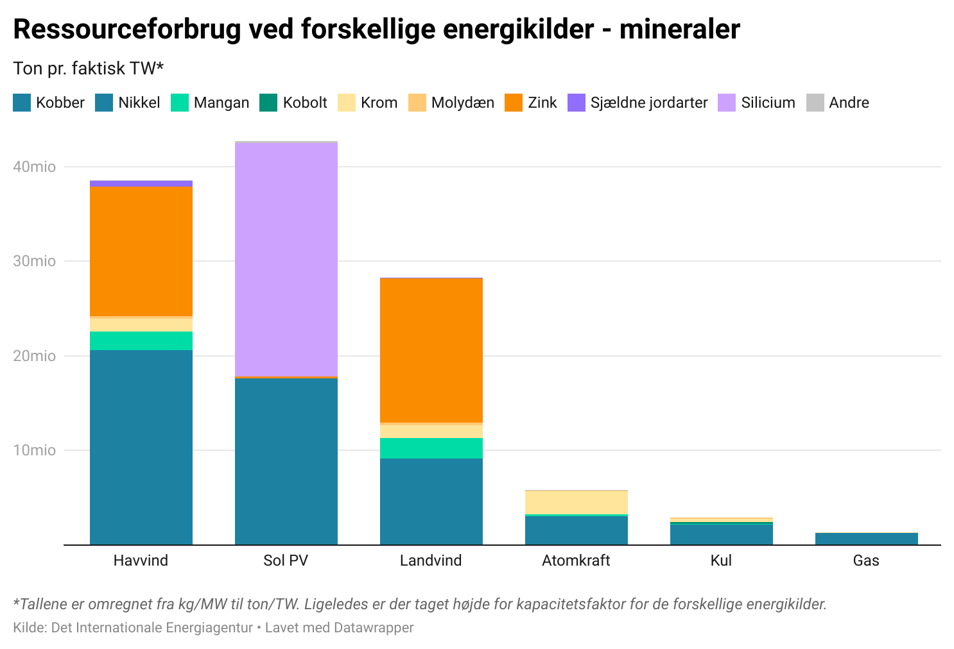
Ressourceforbrug ved forskellige energikilder - mineraler
Notes:
Det Internationale Energiagentur (IEA) fremviser mængden af materialer, der skal bruges til forskellige energikilder:
https://www.iea.org/data-and-statistics/charts/minerals-used-in-clean-energy-technologies-compared-to-other-power-generation-sources
For at få et mere retvisende billede af, hvor meget, der egentlig skal til, så er det nødvendigt at korrigere for de forskellige energikilders kapacitetsfaktor. Kapacitetsfaktoren beskriver, hvor meget energi en energikilde faktisk producere, og ikke, hvad den optimalt kan producere. For atomkraft er kapacitetsfaktoren i gennemsnit 90%, hvilket betyder, at atomkraft producerer strøm stort set hele tiden. Havvind har omvendt en kapacitetsfaktor på 40% - altså producerer havvindmøller kun 40% af, hvad det optimalt kunne. Den lavere kapacitetsfaktor for vind skyldes den naturlige årsag, at vinden ikke altid blæser.
Vi har defor justeret tallene fra IEA med de forskellige energikilders kapacitetsfaktor, hvilket skaber et mere retvisende billede af, hvor mange materialer, der skal bruges.

Slide 25
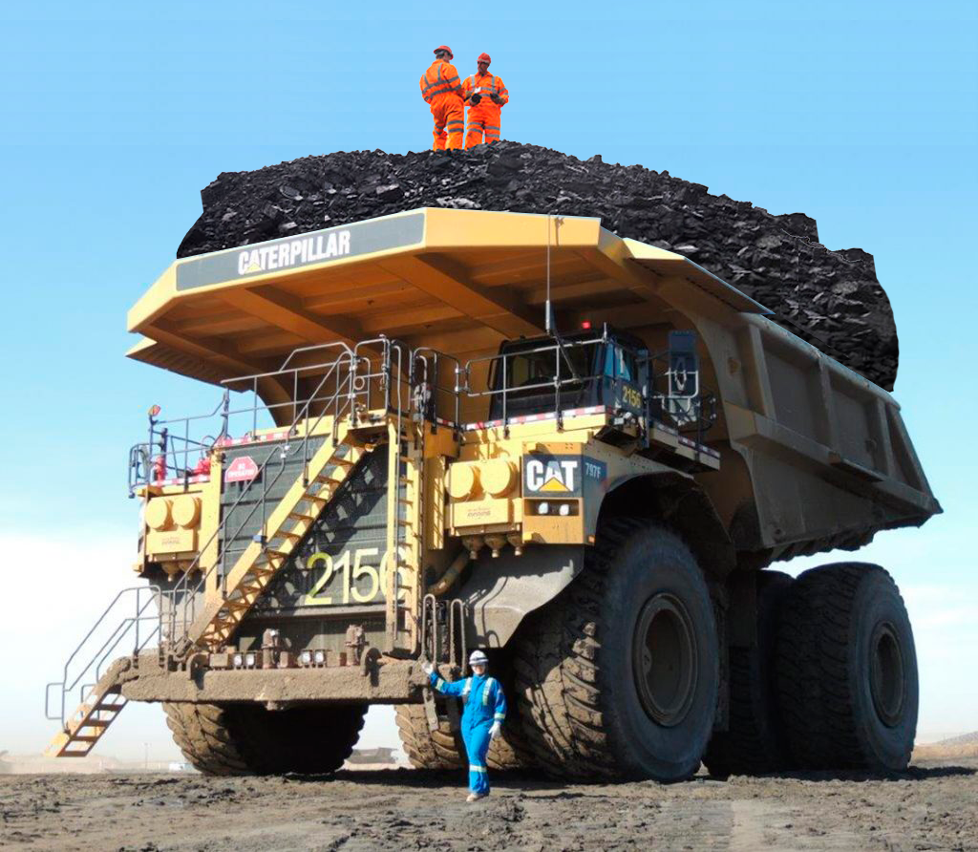
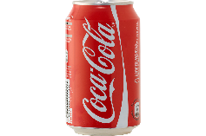
What goes in, must come out
En danskers energiforbrug (el, varme, transport osv.)
Uran: En 0,3 liter cola dåse
Kul: 250.000 liter svarende til en kæmpe lastbil
Kullet brændes, og de 250.000 liter kul bliver til 968.000 liter CO2
CO2, giftig aske og partikler bliver pumpet direkte ud i atmosfæren.
Notes:
https://world-nuclear.org/information-library/facts-and-figures/heat-values-of-various-fuels.aspx
https://www.worlddata.info/europe/denmark/energy-consumption.php
Tal er regnet ved antagelsen, at levetidsalderen for en dansker er 80 år.

Slide 26
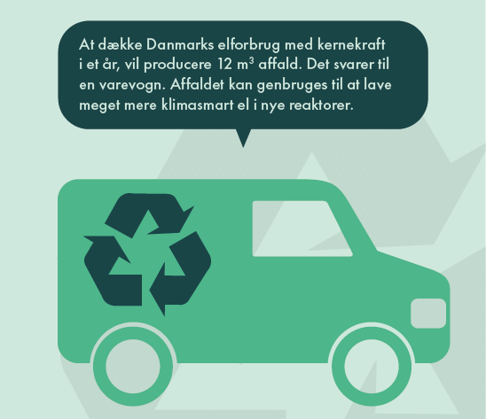
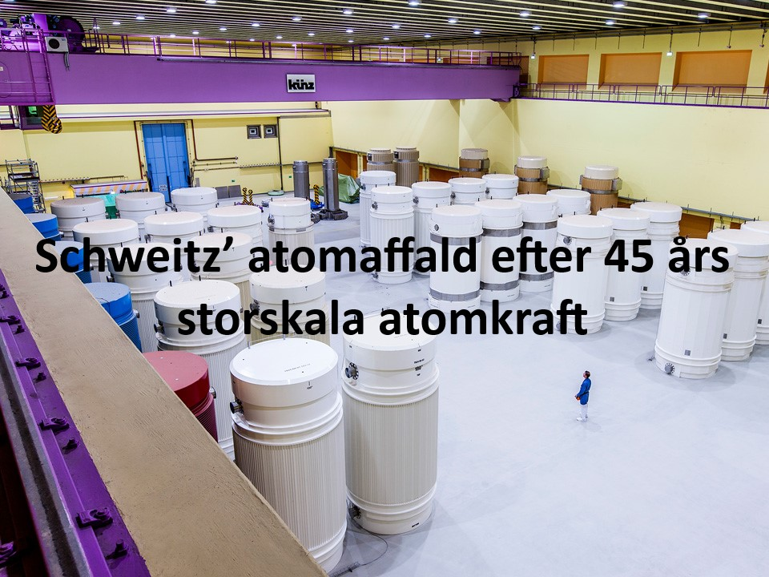
Affalds ”problemet”?
Et problem for nogen eller noget?
Affaldet har aldrig skadet nogen
Atomkraft er den eneste energikilde der tager 100 % ansvar for sit affald
Der er utroligt lidt affald
Affaldet er nemt at opbevare sikkert
Hvis der går hul på en beholder undslipper ubetydelig stråling
Notes:
https://blog.karnfull.se/blog/kernekraftlogik-2-genanvendelse-af-atomaffald

Slide 27
Hvad med affaldet?
Beton
Stål
Cement
Glas
Andet
Kobber
Solen og vinden er ren, men det er solceller og vindmøller ikke
Solceller og vindmøller holder i 15-25 år. Atomkraftværker holder i minimum 60 år.
Affaldsstrømmen ved sol og vind er 10 gange større, og opstår 3-4 gange så ofte
Vind og sol har en række hidtil uløste affaldsproblemer.
18.000
15.000
12.000
9.000
6.000
3.000
0
ton/TWh
Sol Vandkraft Vind Geotermisk Atomkraft
Notes:
https://www.energy.gov/quadrennial-technology-review-2015 se kapitel 10 i rapporten.

Slide 28
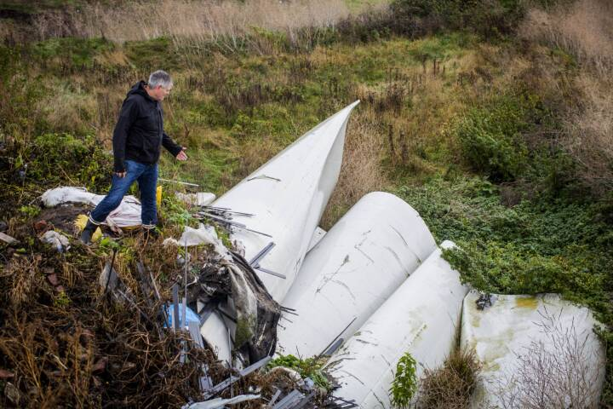
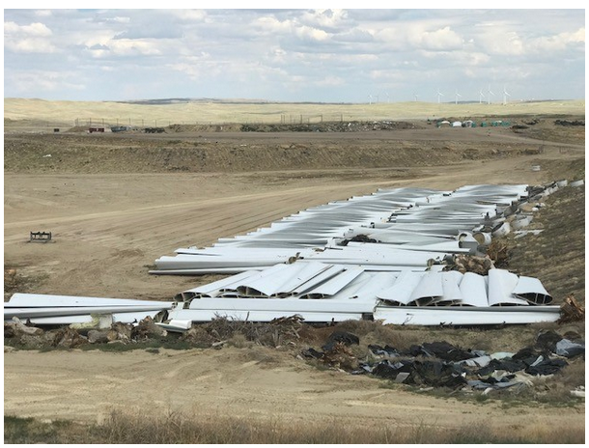
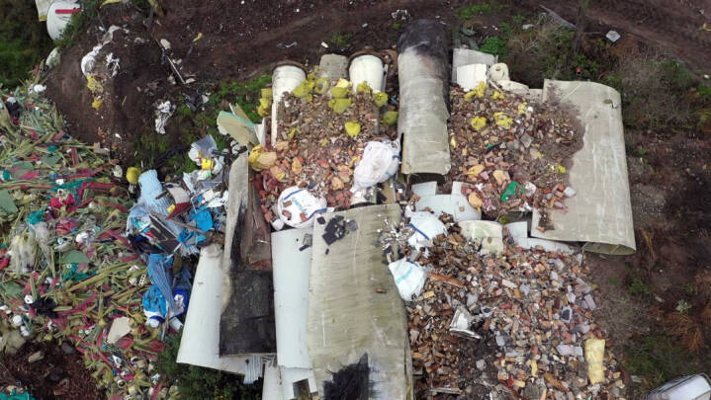
Notes:
https://www.tv2east.dk/sjaelland-og-oeerne/bagsiden-af-den-groenne-stroem-vindmoellerester-graves-ned-i-Jorden
https://www.dr.dk/nyheder/indland/udtjente-vindmoellevinger-hober-sig-op-paa-lossepladser-og-der-vil-kun-komme-flere-i

Slide 29
4. Sikkerhed

Slide 30
Atomkraft er en sikker energikilde
Atomkraft er verdens sikreste energikilde sammen med vind og sol
Det er fossiler og biomasse, der dræber – ikke atomkraft
Notes:
https://ourworldindata.org/safest-sources-of-energy

Slide 31
Hvad med Tjernobyl?
”
The high radiation doses proved fatal for 28 of these people
The contamination of milk with 131I, for which prompt countermeasures were lacking, resulted in large doses to the thyroids of members of the general public; this led to a substantial fraction of the more than 6,000 thyroid cancers observed to date among people who were children or adolescents at the time of the accident (by 2005, 15 cases had proved fatal);
To date, there has been no persuasive evidence of any other health effect in the general population that can be attributed to radiation exposure.
”
Notes:
https://www.unscear.org/docs/reports/2008/11-80076_Report_2008_Annex_D.pdf (Side 64-65)

Slide 32
Hvor mange omkom egentlig?
FN (UNSCEAR) konkluderer, at der er omkring 50 døde som følge af Tjernobyl-ulykken.
Notes:
Dødsfald ved Tjernobyl:
UNSCEAR 2008 om Tjernobyl effekter: “SOURCES AND EFFECTS OF IONIZING RADIATION”. United Nations Scientific Committee on the Effects of Atomic Radiation. Vælg: Annex D: “Health effects due to radiation from the Chernobyl accident”. Se side 64-65. https://www.unscear.org/docs/publications/2008/UNSCEAR_2008_Annex-D-CORR.pdf
Hvor elektricitet har Tjernobyl kraftværket produceret:
https://pris.iaea.org/pris/home.aspx
Dødsfald fra forskellige energikilder:
https://www.thelancet.com/article/S0140-6736(07)61253-7/fulltext

Slide 33
Hvad med Fukushima?
”
No radiation-related deaths or acute diseases have been observed among the workers and general public exposed to radiation from the accident.
The doses to the general public, both those incurred during the first year and estimated for their lifetimes, are generally low or very low. No discernible increased incidence of radiation-related health effects are expected among exposed members of the public or their descendants.
”
Notes:
Se side 11-12: United Nations Report of the United Nations Scientific Committee on the Effects of Atomic Radiation Sixtieth session (27-31 May 2013).
https://www.unscear.org/docs/GAreports/A-68-46_e_V1385727.pdf

Slide 34
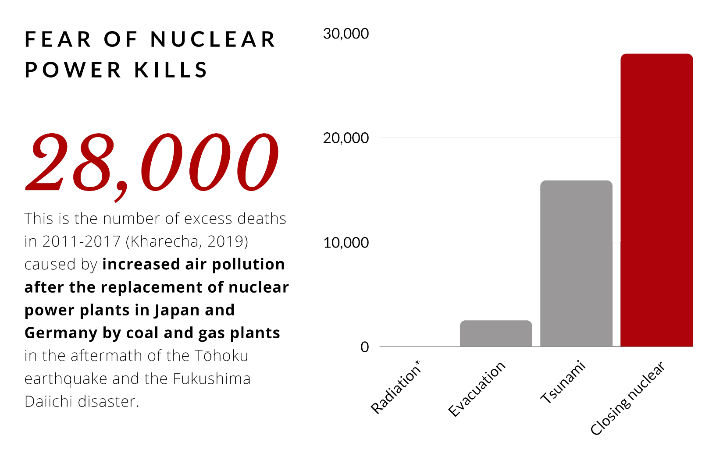
Overreaktion kostede menneskeliv
Ingen døde af stråling
Evakuering var skyld i +2.200 dødsfald
Tsunami slog +15.000 ihjel
28.000 døde som følge af lukning af atomkraftværker
Notes:
https://www.sciencedirect.com/science/article/pii/S0301421519303611
https://www.unscear.org/unscear/en/publications/2020b.html?fbclid=IwAR2o3rxtbLbeLHvA6oOTr7lwuYXg9H1rvhMR6ld7-guG9cpd6Dcl6jSmUXo (side 95)

Slide 35
5. Økonomiske betragtninger

Slide 36
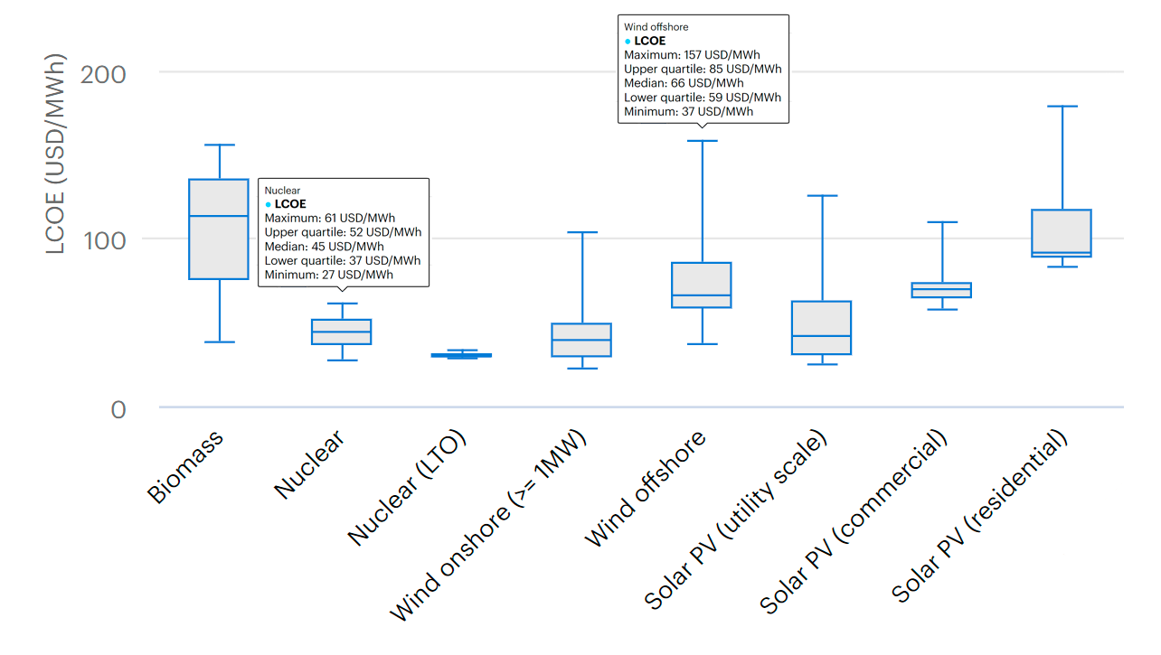
Atomkraft er billigt ifølge Det Internationale Energiagentur
Notes:
Datasæt her: Vi bruger 4 % rente, da det er mere passende i en dansk kontekst med lav rente. https://www.iea.org/reports/projected-costs-of-generating-electricity-2020

Slide 37
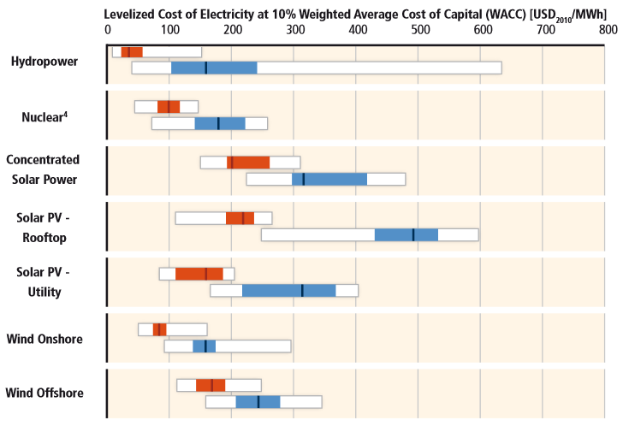
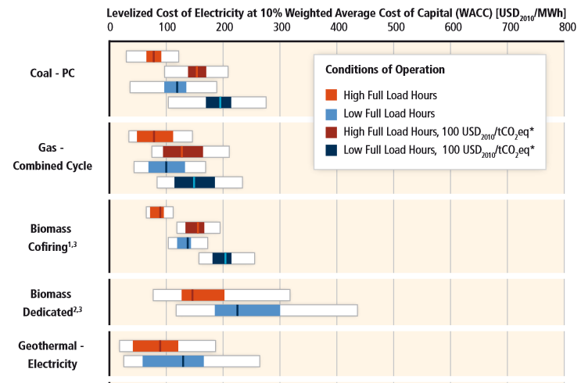
.. Og ifølge FN’s klimapanel
Tal hvis samme rente
Notes:
https://www.ipcc.ch/site/assets/uploads/2018/02/ipcc_wg3_ar5_chapter7.pdf (side 541)
Her bruges en rente på 10 %

Slide 38
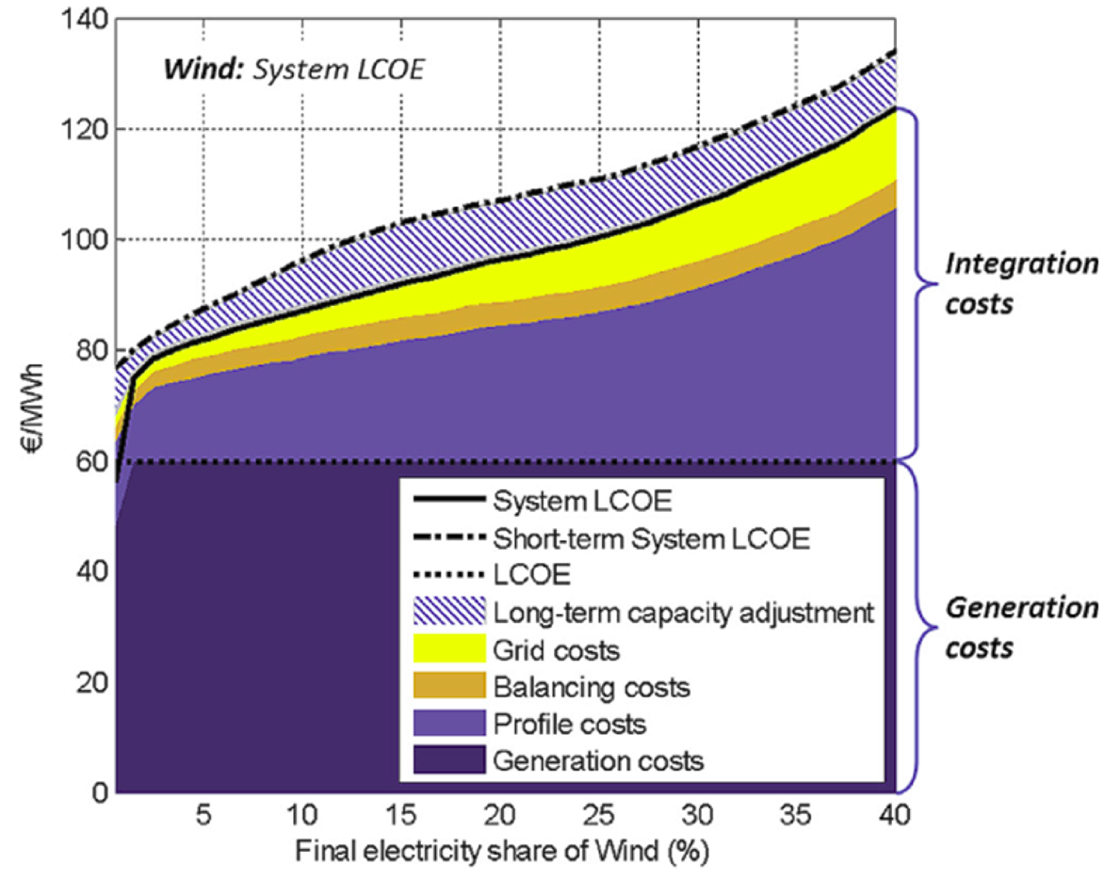
System LCOE
For at sammenligne vind eller sol med atomkraft
Regne backup omkostninger med
Prisen stiger med det dobbelte
Notes:
https://www.sciencedirect.com/science/article/abs/pii/S0360544213009390?via%3Dihub

Slide 39
6. Hvorfor er vi bange for atomkraft?

Slide 40
Ordlyden
Ordet i sig selv vækker uro i os
Atom(bombe)
Atom(krig)
Atom(kraft)

Slide 41
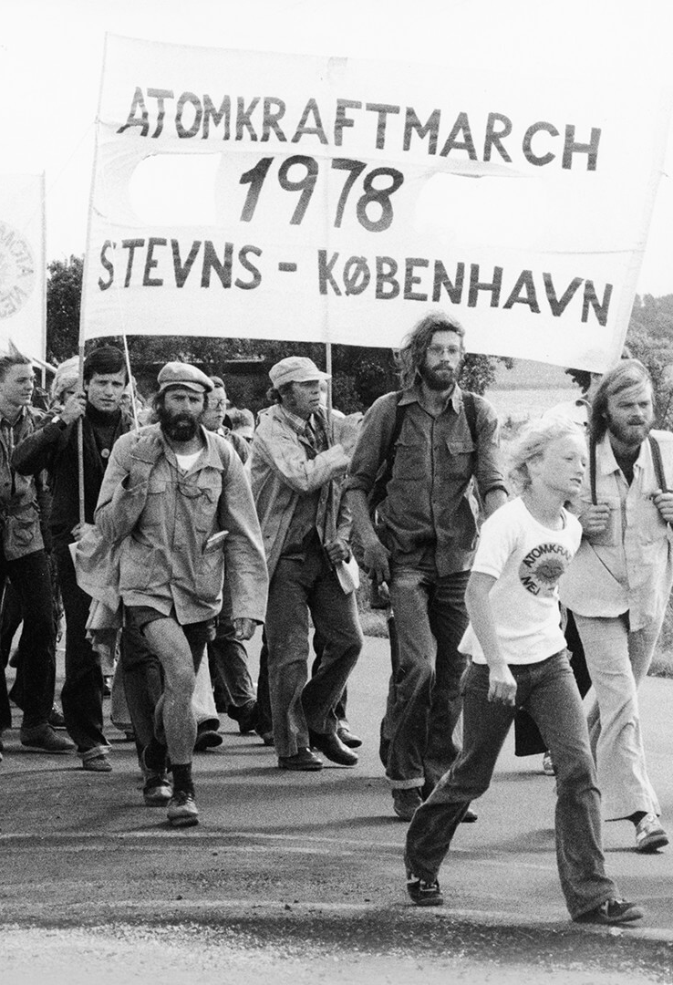
70’erne
Miljøet kommer på dagsordenen
OOA (Organisationen til Oplysning om Atomkraft)
Barsebäck
Oliekrisen og vindmøller

Slide 42
Negative mobilitets-aktiverende følelser
Frygt, angst, forargelse
Følelser kan benyttes som våben
Aktivere vores opmærksomhed og dømmekraft
Skabe forvildelse og misinformation
Hvordan løser vi det?

Slide 43
Oplysning
Den iboende frygt
Forståelse fremfor vildledelse
Redskab mod negative følelser

Slide 44
6. Afsluttende bemærkninger

Slide 45
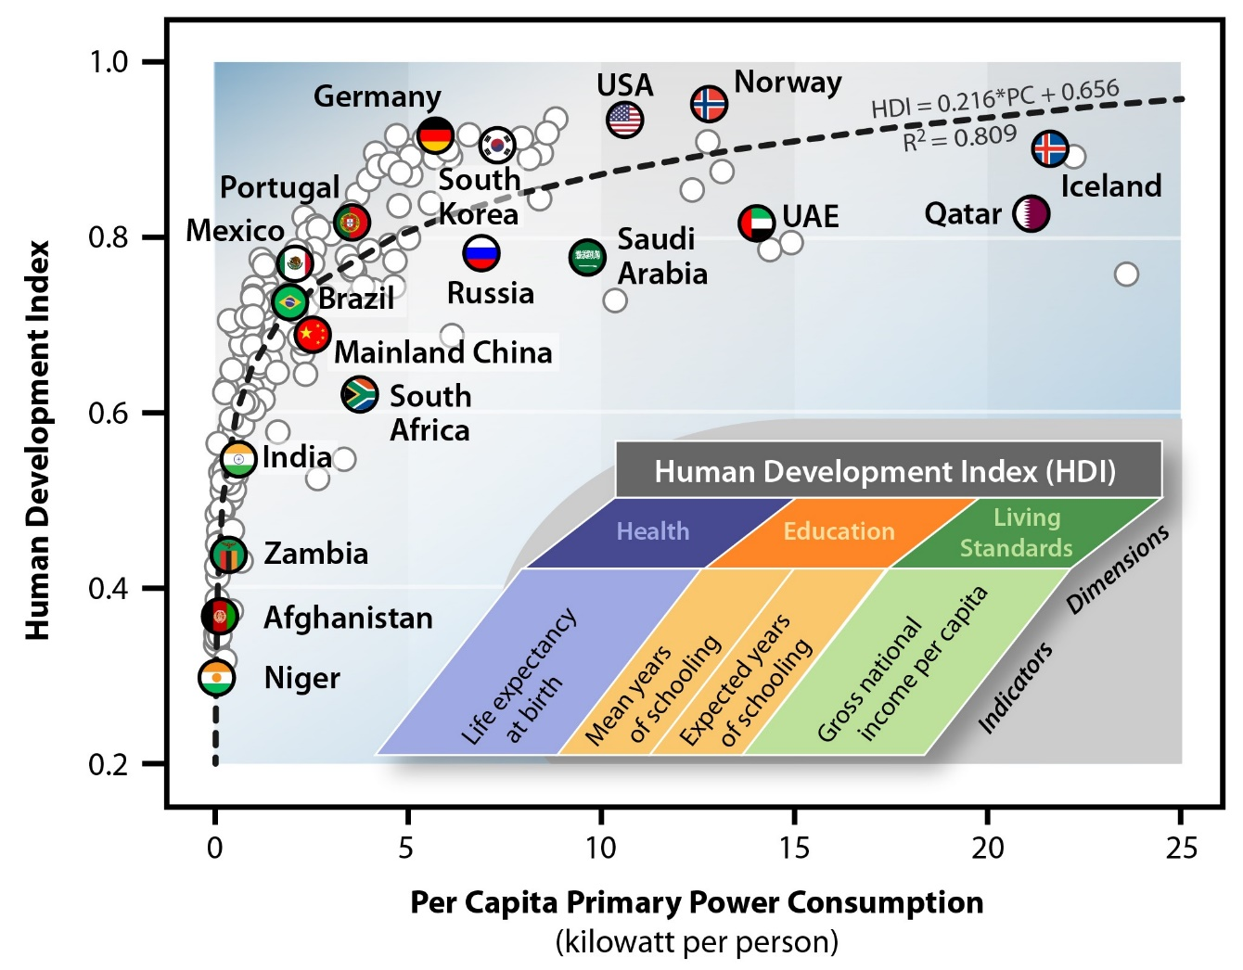
Notes:
https://www.ourenergypolicy.org/growing-poor-slowly-why-we-must-have-renewable-energy/

Slide 46
Atomenergi: Klimavenlig udvikling
Drømmen om højenergisamfundet vs lavenergisamfundet
1 mia. mennesker kan få elektricitet for første gang
Med rigelig energi er vandmangel fortid
Elektricitet og energi er løsningen på energifattigdom
Sætter menneskets kreative og intellektuelle potentiale fri! Industrialisering 🡪 uddannelse, videnskab, kunst, sundhed
Overskud til ligestilling, tolerance og politiske rettigheder
Deres industrialisering kan foregå CO2-neutralt

Slide 47
Vi skal give Atomet vores kærlighed
Vi kan lære meget af Vindmølleeventyret og Vestas.
En business succes: Samlebåndsproduktion drev priser ned.
Politikere og stat spillede eksemplarisk rolle.
Befolkningens opbakning var essentiel.
Intet barn trives uden kærlighed.
Lige nu mishandles barnet, som kan vokse op og redde Os alle.
Kærligheden til klima og mennesker skal trumfe hadet til atomkraft

Slide 48
Dansk atomenergi til verden
Vi skal tænke globalt: Vores løsninger skal kunne skaleres
Molten Salt Reactors udvikles i Danmark lige nu
Støtte danske atomfirmaers ambitioner om at besejre klimaforandringer og energifattigdom i udviklingslandene.

Slide 49
Den nøgne klimasandhed
En klimapolitik med skyklapper og håndjern på
Den moderne version af Kejserens nye klæder
Kan politikerne være det bekendt?
Vi er den lille dreng, som råber ”I har jo ikke data på”

Slide 50
Policy forslag: klimaærlighed

Slide 51
Hvis I vil vide mere…
WWW.FORATOM.DK

Slide 52
Yderligere kilder
Power to X:
Jeg fik vidst fortalt mig lidt på oplægget, da jeg sagde energitab på 85 %. Det er der som sådan ikke noget forkert i, men det er gælder kun, hvis brændstoffet skal bruges i f.eks. en bil. Ved andre konverteringer er det typisk mellem 50 og 75 %, hvilket også er aaalt for stort til, at det vil give mening at benytte sig af det.
Jeg vedhæfter her det mest førende studie på dette område, hvor I kan se i figur 3, hvordan energitabet er i de forskellige processer. Vi har i Foreningen og lavet en analyse om netop Power to X, som jeg også vedhæfter
https://www.atomkraft-jatak.dk/lavenergisamfundet-er-en-klimaskadelig-og-inhuman-utopi-fremtidens-enorme-energibehov-kan-kun-moedes-med-atomer/ (Se figur 16)
https://www.sciencedirect.com/science/article/pii/S235248471830266X?fbclid=IwAR3GYHUjLubED6tPlKE-5INfEHRf6__TP_sVUbiMvF85Fukc3AEpem-3NmI#fig3 (se figur 3)
Fukushima:
FN’s Videnskabelige Komite for Effekter af Atomar Stråling (UNSCEAR) besidder verdens største tværfaglige ekspertise på feltet. UNSCEAR konkluderer utvetydigt, at ingen døde af stråling ved Fukushima-ulykken, da der slap relativt lidt stråling ud fra atomkraftværket.
https://www.unscear.org/docs/reports/2013/13-85418_Report_2013_Annex_A.pdf (Se side 10)
https://www.unscear.org/unscear/en/publications/2020b.html?fbclid=IwAR2o3rxtbLbeLHvA6oOTr7lwuYXg9H1rvhMR6ld7-guG9cpd6Dcl6jSmUXo (Se side 95)
Atomkraft udleder mindst CO2
Der blev under oplægget konstateret af en af deltagerne, at atomkraft udleder utrolig meget CO2 som følge af Uranmining, transport osv. Det er ikke korrekt, hvis vi kigger på de mest anerkendte videnskabelige undersøgelser. Vedhæftet link er til Our World in Data, der har brugt IPCC, Nature, BP mm. som kilder på CO2-udslip. Disse analyser er såkaldte LCA-analyser (Life cycle assessment). Dette betyder, at alle, og jeg gentager ALLE, faktorer medtages, når de beregner co2-udslip. Her er atomkraft mere klimavenligt end selv sol og vind.
https://ourworldindata.org/safest-sources-of-energy

